Slide 1
MTV en videoclip

Slide 2
Aantrekkingskracht popmuziek
Jongeren herkennen zich in inhoud van liedjes
Muziek geeft troost, herkenning en/of is uitdrukking van bepaalde identiteit.
Presentatie en uiterlijk van artiest erg belangrijk. Geven geïdealiseerde wereld weer waarin gefantaseerd wordt over rijkdom, knap uiterlijk, seksualiteit. Tijdschriften/muziekzenders spelen hier op in.
Tieners zijn een beïnvloedbare en kapitaalkrachtige doelgroep voor de muziekindustrie. Hun muzieksmaak is voorwerp van doelgerichte marketing

Slide 3
Videoclip
Mediatechniek innoveert 80e jaren
1981 ontstaan MTV
https://www.youtube.com/watch?v=XBf0yJVMSzI
MTV – 24 uurs zender (nonstop uitzenden van videoclips)
Muziek wordt behang

Slide 4
Videoclip
Belangrijk voor populariteit artiest
Imago artiest – opvallen uiterlijk/kleding
Snelle montage, stroom van beelden
Gericht op buitenkant (droomwereld – ontsnappen aan dagelijkse realiteit
Bereiken groot publiek – de hele wereld
Originaliteit = aandacht

Slide 5
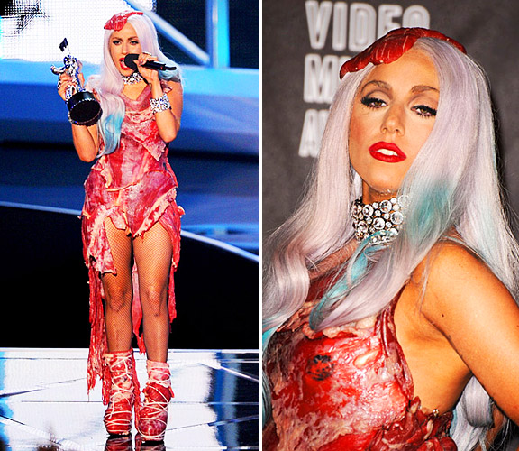

Slide 6
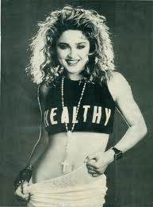
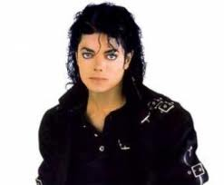
Pioneers

Slide 7
Thriller
Speelfilm
Groepsdans
Grote hype
http://www.youtube.com/watch?v=sOnqjkJTMaA&ob=av2n

Slide 8
Provoceren
Boodschap uitdragen
Grens opzoeken
Publiciteit
http://www.youtube.com/watch?v=79fzeNUqQbQ

Slide 9
Origineel
Stripverhaal in clip
http://www.youtube.com/watch?v=djV11Xbc914&ob=av2e

